Slide 1

Особенности использования синтетического антигестагенного препарата для индукции родовой деятельности
Федеральное государственное бюджетное образовательное
учреждение высшего образования «Иркутский государственный медицинский
университет» МЗ РФ
Кафедра акушерства и гинекологии с курсом гинекологии детей и подростков
Автор: студентка 4 курса 16 группы лечебного факультета Мартынова Л.А.
Научный руководитель: ассистент Ахметова М.Ю.

Slide 2
Актуальность
В практическом акушерстве наблюдается увеличение частоты индукции родов, которая в развитых странах достигает 20-25%**.
В нашей стране одним из основных средств медикаментозной преиндукции и индукции родов является Мифепристон - стероидный синтетический антигестагенный препарат. Наряду с этим, целесообразность его использования в акушерстве у зарубежных авторов имеет неоднозначные оценки.
**MacKenzie I.Z., 2006; WHO recommendations for induction of labour, 2011

Slide 3
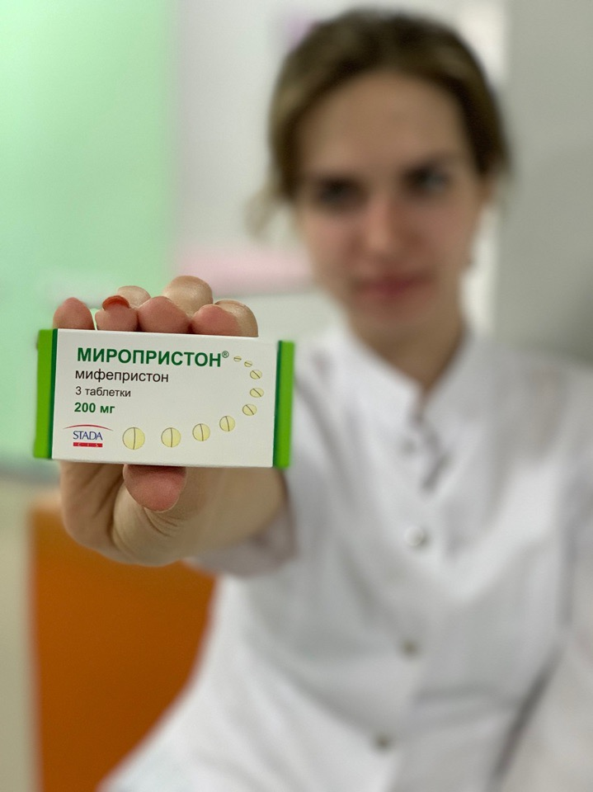
Мифепристон
Блокирует действие прогестерона на уровне рецепторов, повышает сократительную способность миометрия, стимулируя высвобождение интерлейкина-8 в хориодецидуальных клетках и повышая чувствительность миометрия к простагландинам.

Slide 4
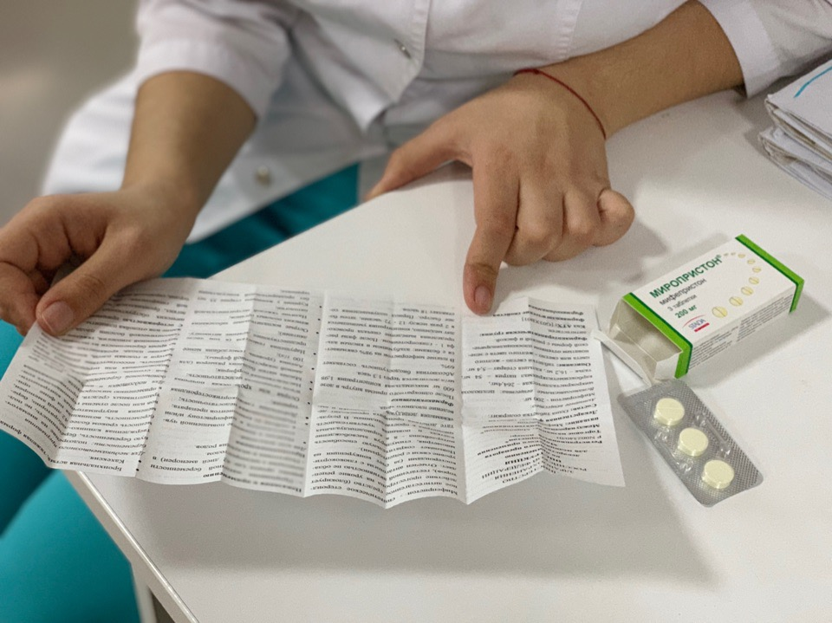
Мифепристон
Показания к применению:
Прерывание маточной беременности (до 42 дней аменореи) в сочетании с мизопростолом
Подготовка к индукции родов
Противопоказания:
Для всех показаний:
Повышенная чувствительность к мифепристону и/или к другим компонентам;
Надпочечниковая, почечная, печеночная недостаточность;
Наследственная порфирия;
Нарушения гемостаза, анемия (Hb < 100 г/л);
Острые воспалительные генитальные заболевания;
Тяжелая экстрагенитальная патология;
Курение у женщины старше 35 лет.
Для подготовки к индукции родов:
Преэклампсия, эклампсия;
Недоношенная или переношенная беременность;
Клинически узкий таз;
Кровянистые выделения из половых путей;
Тяжелые формы гемолитической болезни плода;
Предлежание или отслойка плаценты

Slide 5
Цель исследования
Определить риск возникновения аномалий родовой деятельности при проведении преиндукции Мифепристоном.

Slide 6
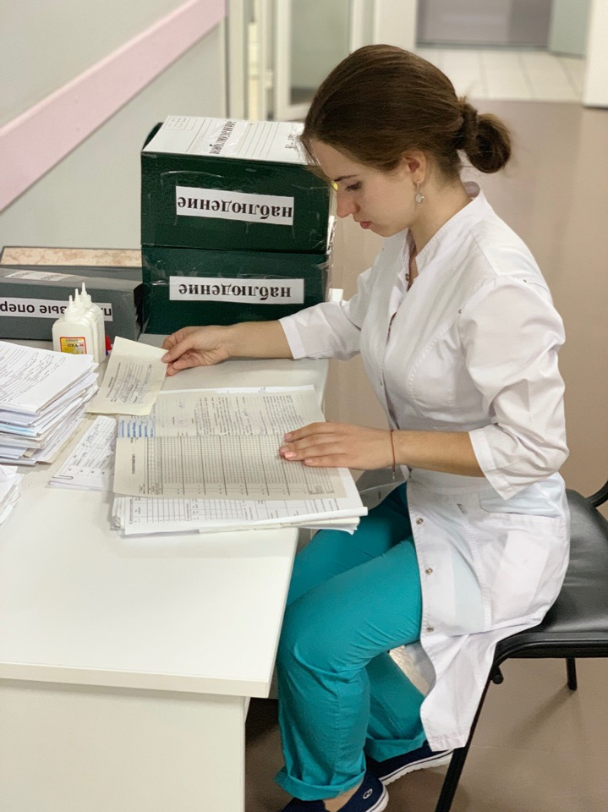
Материалы и методы
Ретроспективный анализ 60 историй родов женщин с аномалиями родовой деятельности в ОГАУЗ ИГПЦ за период с января по декабрь 2018 года.
Проведен анализ структуры аномалий родовой деятельности, дозы Мифепристона, после которой началась родовая деятельность, выбранного метода родоразрешения и наличия осложнений родов.

Slide 7
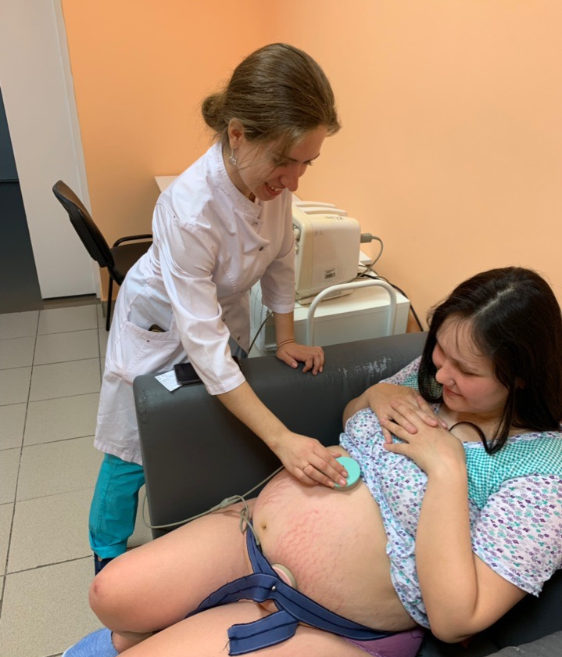
Дизайн исследования
Критерии включения: установленный диагноз слабости родовой деятельности, дискоординации родовой деятельности**, преиндукция родов Мифепристоном, доношенный срок беременности.
**Коды по МКБ:
O62.0; O62.1 – слабость родовой деятельности
O62.4 – дискоординация родовой деятельности
Критерии исключения: недоношенный срок беременности, отсутствие заключительного диагноза аномалии родовой деятельности.

Slide 8
Дизайн исследования
Основная группа
Контрольная группа
Проводилась преиндукция Мифепристоном (n = 30)
НЕ проводилась преиндукция Мифепристоном (n = 30)
n = 60

Slide 9
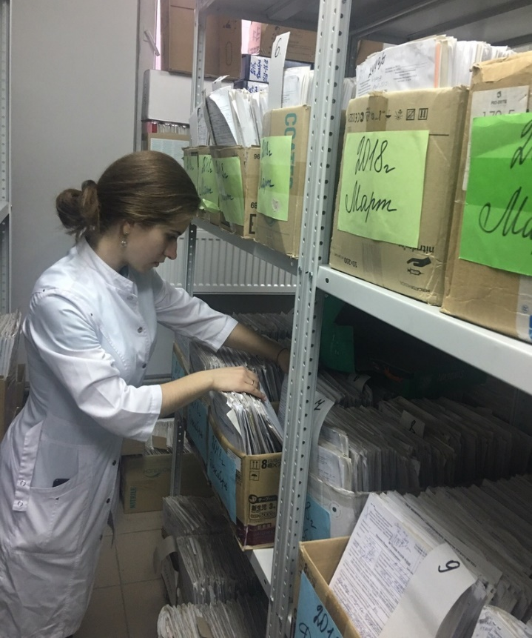
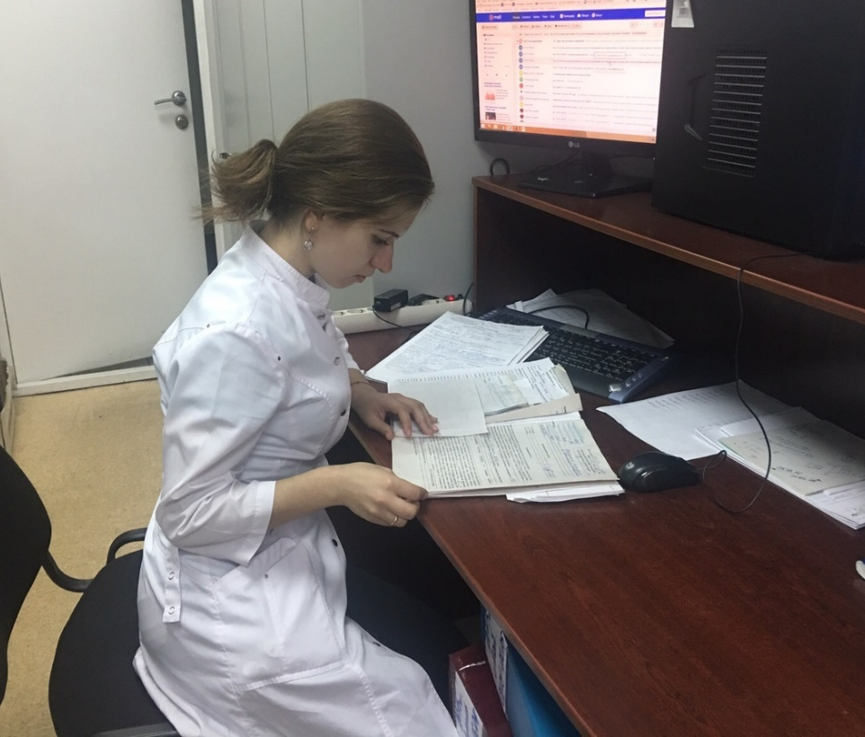
Статистическая обработка
Статистическая обработка данных проводилась с помощью пакета прикладных программ «STATISTICA 10.0».
Статистически значимые различия определяли с использованием непараметрического критерия Пирсона χ2 при р <0,05.

Slide 10
Паритет родов
Основная группа
Группа контроля

Slide 11
Генитальная патология
p < 0,05*
* при p<0,05 – значимость различий между группами с использованием непараметрического критерия Пирсона χ2

Slide 12
Оценка зрелости шейки матки в основной группе (E.H. Bishop)
11
10
Среднее значение 4,6
8
5
5
5
1
0
0
0
0
0
0
1
2
3
4
5
6
7
8
9
10

Slide 13
Доза Мифепристона до начала родовой деятельности

Slide 14
Дискоординация родовой деятельности
p = 0,02*
* при p<0,05 – значимость различий между группами с использованием непараметрического критерия Пирсона χ2

Slide 15
Обезболивание первого периода родов

Slide 16
Оперативное родоразрешение у женщин основной группы

Slide 17
Дистресс плода

Slide 18
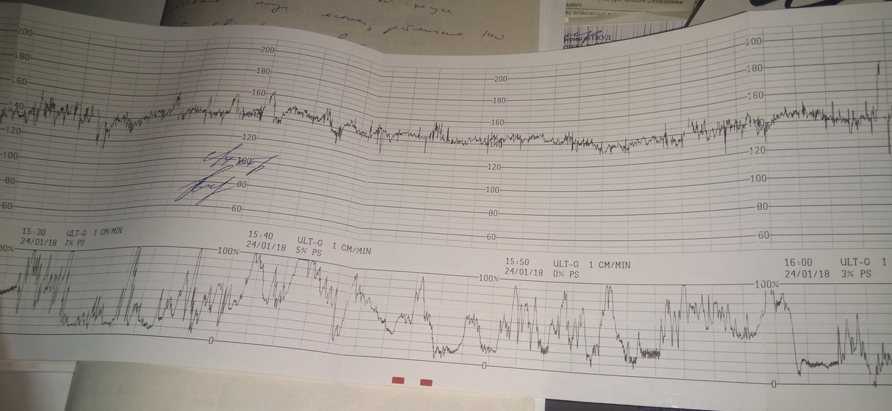
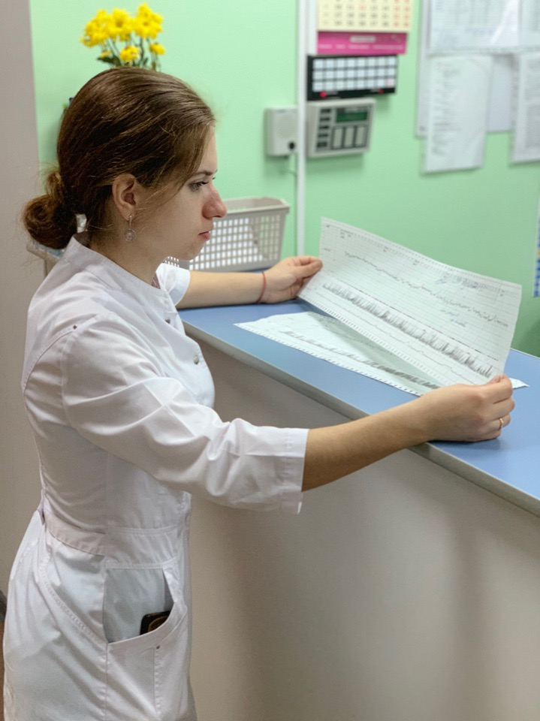
Выводы
При использовании Мифепристона для преиндукции родов в доношенном сроке беременности значимо чаще может развиться ДРД, потребность в проведении обезболивания (ЭДА), дистресс плода и более часто роды завершаются путем кесарева сечения.

Slide 19


Спасибо за внимание!

